Slide 1


Slide 2
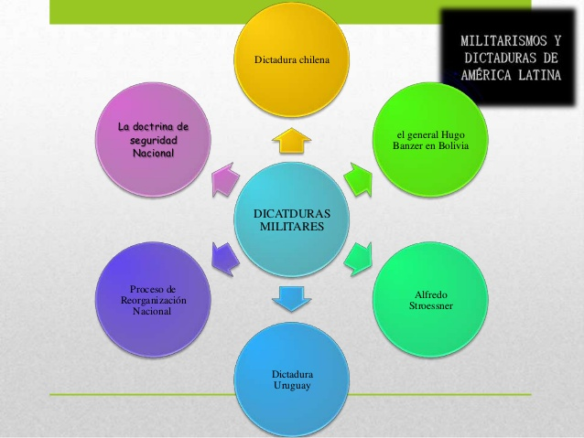

Slide 3
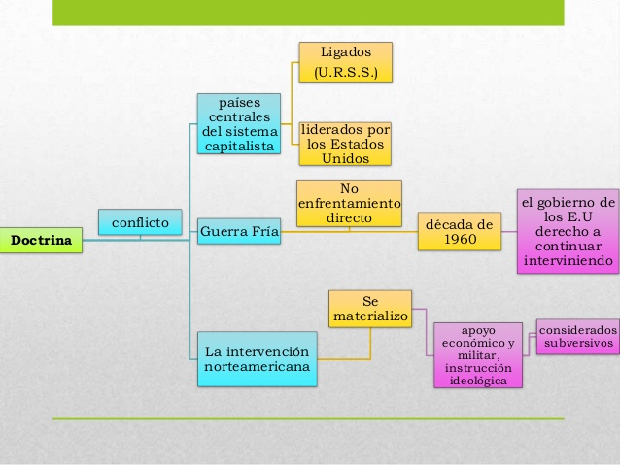

Slide 4
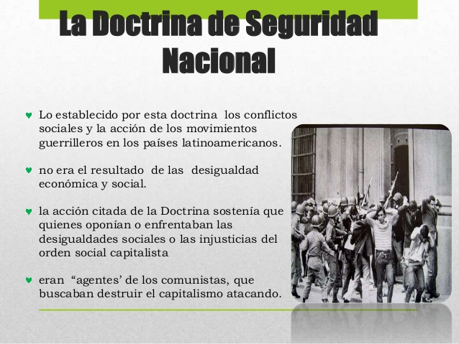

Slide 5
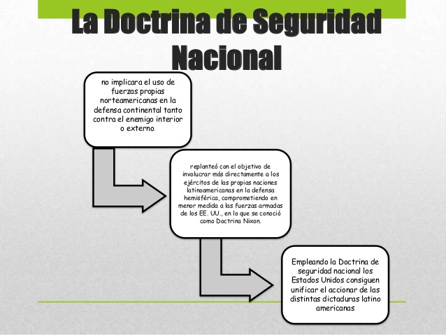

Slide 6
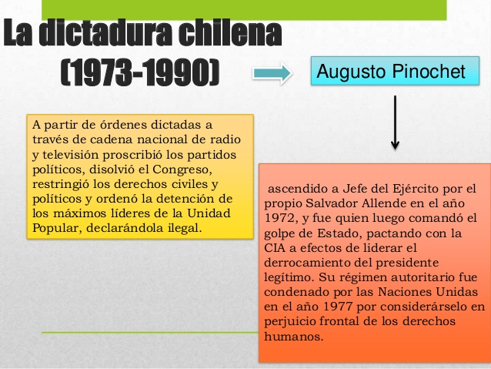

Slide 7
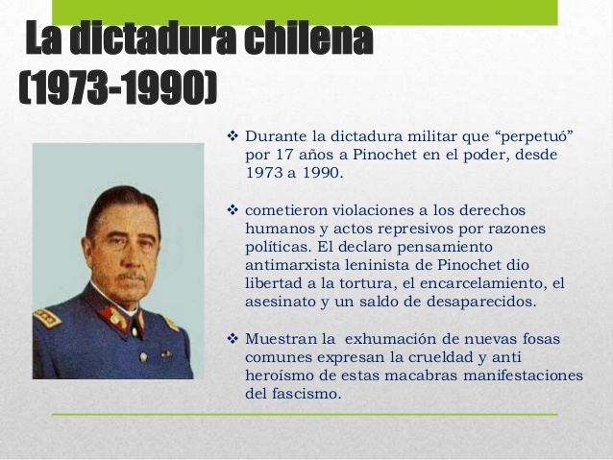

Slide 8
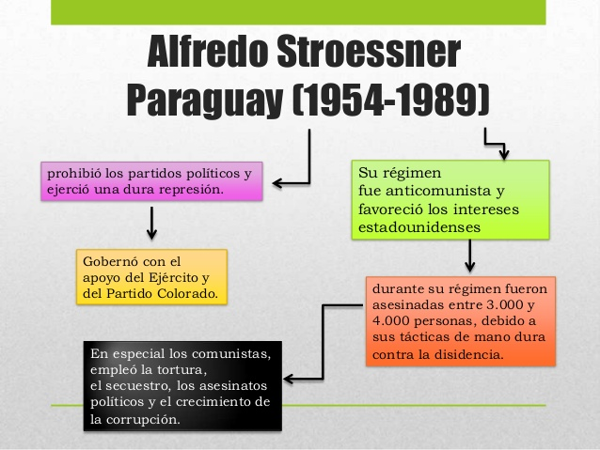

Slide 9
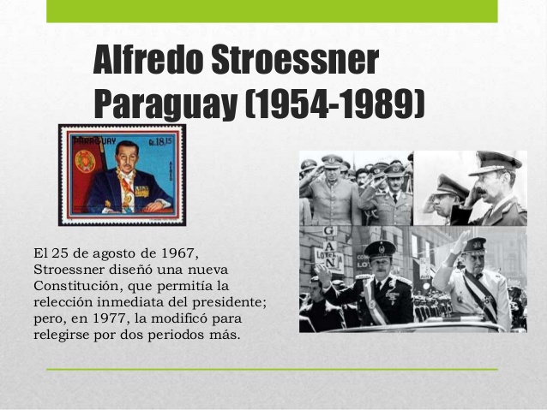

Slide 10
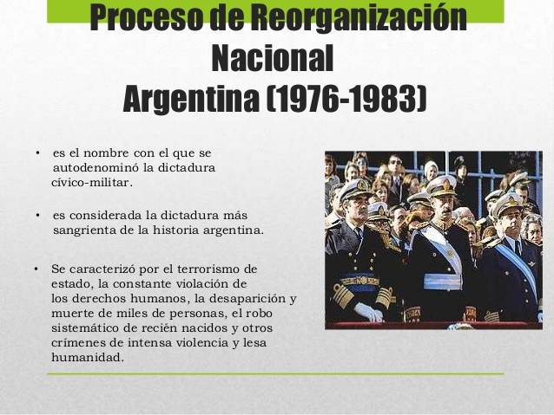

Slide 11
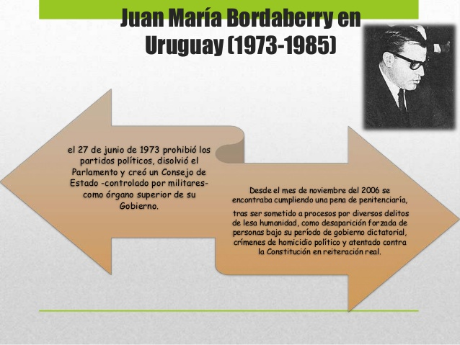

Slide 12
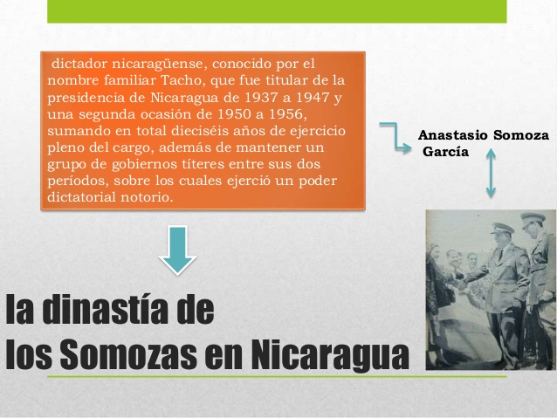
En Paraguay, desde 1954 hasta 1989, República Dominicana, desde 1930 hasta 1961, Perú, desde 1968 a 1980, Ecuador, desde 1972 hasta 1976. Colombia, entre 1953 y 1957, Nicaragua entre 1936 y 1956, Brasil desde 1964 hasta 1985, Venezuela, entre 1953 y 1958.

Slide 13
PAISES QUE ACTUALMENTE TIENEN DICTADURA
En Paraguay, desde 1954 hasta 1989, República Dominicana, desde 1930 hasta 1961, Perú, desde 1968 a 1980, Ecuador, desde 1972 hasta 1976. Colombia, entre 1953 y 1957, Nicaragua entre 1936 y 1956, Brasil desde 1964 hasta 1985, Venezuela, entre 1953 y 1958.

Slide 14
PRINCIPALES DICTADORES DE
AMERICA LATINA
País | Dictador | Periodo
Chile | Augusto Pinochet | 1973-1990
Uruguay | Aparicio Méndez | 1976-1981
Paraguay | Alfredo Stroessner | 1954-1989
Bolivia | Hugo Banzer | 1971-1978 ; 1997-2001
Perú | Juan Velasco Alvarado | 1968-1975
Brasil | Humberto Branco | 1964-1967
Colombia | Gustavo Rojas Pinilla | 1953-1957
Venezuela | José Antonio Páez | 1830-1835; 1839-1843; 1861-1863
Panamá | Manuel Antonio Noriega | 1983-1989
Nicaragua | Anastasio Somoza | 1937-1947; 1950-1956
Honduras | Tiburcio Carias Andino | 1933-1948
Guatemala | Carlos Castillo Armas | 1954-1957
México | Porfirio Díaz | 1876; 1877-1880; 1844-1911
Cuba | Fidel Castro | 1959-
Haití | Francois Duvalier | 1957-1971
Rep. Dom. | Rafael Leonidas Trujillo | 1930-1938; 1942-1952 (1930-1961)
Rep. Dom. | Ulises Heureaux | 1882-1884; 1886-1899
España | Francisco Franco | 1939-1975

Slide 15
PAÍSES QUE NUNCA HAN TENIDO DICTADURAS
Costa Rica
Jamaica
Belice
Estados Unidos
Canadá

Slide 16


